Slide 1
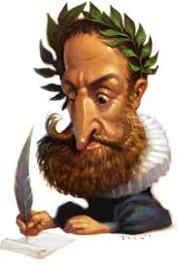
Estilística
• É a parte da gramática que trata das estratégias artísticas/criativas usadas na língua, as quais têm o objetivo de sugerir, provocar, embelezar a forma e/ou o conteúdo do texto, promovendo determinados efeitos expressivos.

Slide 2
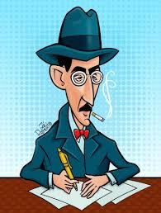
Estilística
• A principal estratégia da Estilística é o uso das figuras de linguagem (linguagem figurada, linguagem conotativa, linguagem simbólica, linguagem figurativa, recurso estilístico, recurso expressivo).

Slide 3
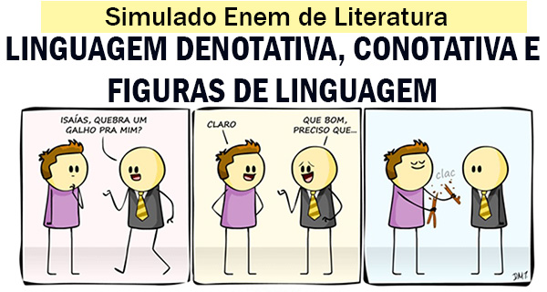
Denotativa X Conotativa
• Linguagem denotativa: é a linguagem em que a palavra é utilizada em seu sentido próprio, literal, original, real, objetivo.
• Linguagem conotativa: é a linguagem em que a palavra é utilizada em sentido figurado, subjetivo ou expressivo.

Slide 4
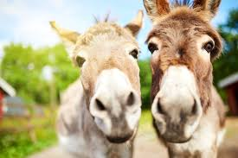
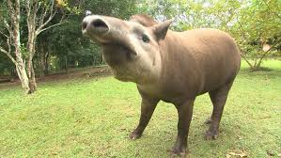
Denotativa X Conotativa
• Linguagem denotativa:
• Burro:
• Anta:

Slide 5
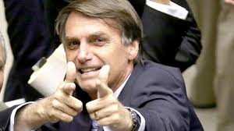
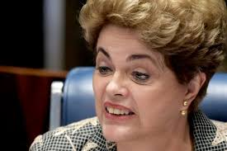
Denotativa X Conotativa
• Linguagem conotativa:
• Burro:
• Anta:

Slide 6
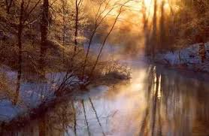
Figuras de Palavras (conceito)
• Marquinhos é uma fera da matemática.
• Seus olhos são luzes brilhantes.
• Meu pensamento é um rio subterrâneo (Fernando Pessoa).
• Minha alma é uma estrada de terra que leva a lugar algum.

Slide 7
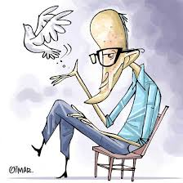
Figuras de Palavras
1) Metáfora: emprego da palavra fora de seu sentido básico, recebendo nova significação por uma comparação entre seres de universos distintos.
• (...) desmatando o amazonas de minha ignorância (Drummond).

Slide 8
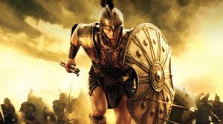
Figuras de Palavras
• Ele é gordo como um elefante.
• Seus olhos são como luzes brilhantes.
• Este lutador tem postura semelhante aos deuses nórdicos.
• Meu coração tombou na vida tal qual uma estrela ferida... (Cecília Meireles)

Slide 9
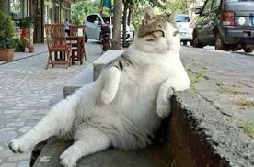
Figuras de Palavras
2) Comparação (Símile): emprego da palavra fora de seu sentido básico, recebendo nova significação por uma comparação entre seres de universos distintos. Sempre há um conectivo ou expressão estabelecendo a relação de comparação.
• Ele é gordo como um elefante.

Slide 10
Figuras de Palavras
• Pé de alface.
• Perna de mesa.
• Braço da cadeira.
• Dente do serrote.
• Céu da boca.

Slide 11
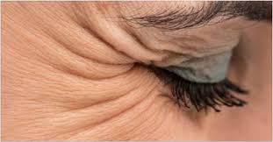
Figuras de Palavras
• 3) Catacrese: se a metáfora se cristalizar na cultura popular, deixará de ser metáfora e passará a ser catacrese.
• Pé de galinha.

Slide 12
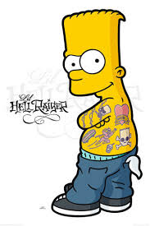
Figuras de Palavras
• O bronze repicava na torre da igreja.
• Essa juventude está perdida.
• Vivo do suor do meu rosto.
• Adoro ler Fernando Pessoa.

Slide 13
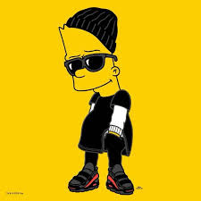
Figuras de Palavras
• O bronze (sino) repicava na torre da igreja. (matéria pelo objeto)
• Essa juventude (jovens) está perdida. (abstrato pelo concreto)
• Vivo do suor (trabalho) do meu rosto. (efeito pela causa)
• Adoro ler (a obra de) Fernando Pessoa. (autor pela obra)

Slide 14
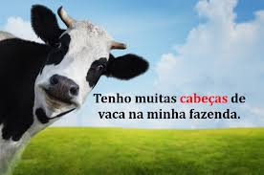
Figuras de Palavras
• 4) Metonímia: uso de um nome no lugar de outro, ou seja, ocorre a substituição de uma palavra por outra porque há entre elas uma relação de todo e parte.

Slide 15
Figuras de Palavras
1 - Autor pela obra:
Gosto de ler Machado de Assis. (= Gosto de ler a obra literária de Machado de Assis.) 2 - Inventor pelo invento: Édson ilumina o mundo. (= As lâmpadas iluminam o mundo.) 3 - Símbolo pelo objeto simbolizado: Não te afastes da cruz. (= Não te afastes da religião.) 4 - Lugar pelo produto do lugar: Fumei um saboroso havana. (= Fumei um saboroso charuto.)

Slide 16
Figuras de Palavras
5 - Efeito pela causa: Sócrates bebeu a morte. (= Sócrates tomou veneno.) 6 - Causa pelo efeito: Moro no campo e como do meu trabalho. (= Moro no campo e como o alimento que produzo.) 7 - Continente pelo conteúdo: Bebeu o cálice todo. (= Bebeu todo o líquido que estava no cálice.) 8 - Instrumento pela pessoa que utiliza: Os microfones foram atrás dos jogadores. (= Os repórteres foram atrás dos jogadores.)

Slide 17
Figuras de Palavras
9 - Parte pelo todo: Várias pernas passavam apressadamente. (= Várias pessoas passavam apressadamente.) 10 - Gênero pela espécie: Os mortais pensam e sofrem nesse mundo. (= Os homens pensam e sofrem nesse mundo.) 11 - Singular pelo plural: A mulher foi chamada para ir às ruas na luta por seus direitos. (= As mulheres foram chamadas, não apenas uma mulher.)

Slide 18
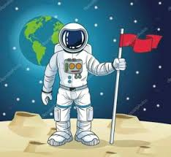
Figuras de Palavras
12 - Marca pelo produto: Minha filha adora danone. (= Minha filha adora o iogurte que é da marca danone.) 13 - Espécie pelo indivíduo: O homem foi à Lua. (= Alguns astronautas foram à Lua.)

Slide 19
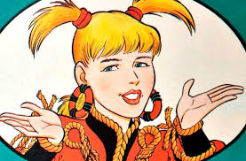
Figuras de Palavras
• O poeta dos escravos escreveu lindos poemas. (Castro Alves)
• A terra dos faraós é um lugar misterioso. (Egito)
• A rainha dos baixinhos completou 56 anos. (Xuxa)
• O rei do futebol jamais será superado. (Pelé)

Slide 20
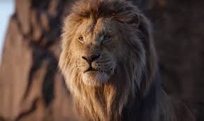
Figuras de Palavras
• 5) Perífrase (antonomásia): expressão que designa um ser através de alguma de suas características ou atributos, ou de um fato que o celebrizou.
• O rei dos animais continua a mandar na savana. (Leão)

Slide 21
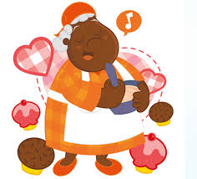
Figuras de Palavras
• Sua voz aveludada (audição, tato) me tornou um de seus fãs.
• O cheiro gostoso (olfato, paladar) daquela comida entrava pelo meu nariz.
• Gritam-me sons de cor e de perfumes (audição, visão, olfato).

Slide 22
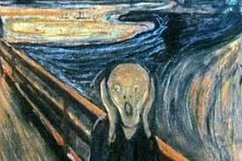
Figuras de Palavras
• 6) Sinestesia: combinações de diversas impressões sensoriais entre si, como visuais, auditivas, gustativas e táteis.
• Um grito áspero revelava tudo o que sentia. (grito = auditivo; áspero = tátil)

Slide 23
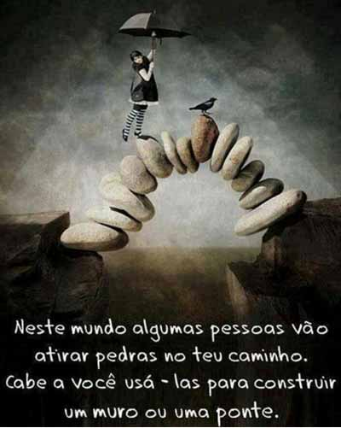
Figuras de Pensamento (ideia)
• O mito é o nada que é tudo. (F. Pessoa) • O corpo é grande e a alma é pequena. • Quando um muro separa, uma ponte une. • Felicidade e tristeza tomaram conta de
sua alma.

Slide 24
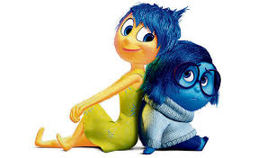
Figuras de Pensamento
• 1) Antítese: é o contraste entre duas palavras (antônimas), expressões ou pensamentos, provocando uma relação de oposição.
• Não há vida sem alegrias e sobressaltos.

Slide 25
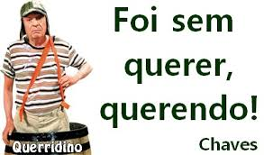
Figuras de Pensamento
• Amor é fogo que arde sem se ver,/ É ferida que dói e não se sente,/ É um contentamento descontente,/ É dor que desatina sem doer. (Camões)

Slide 26
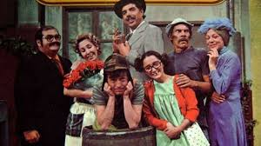
Figuras de Pensamento
• 2) Oxímoro (Paradoxo): duas ideias contrárias que coexistem, implicando falta de lógica, proposição aparentemente absurda.
• Que música silenciosa ele toca!

Slide 27
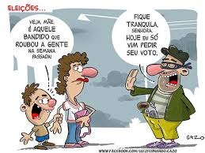
Figuras de Pensamento
• Depois de muito sofrimento, entregou a alma ao Senhor. (= morreu)
O prefeito ficou rico por meios ilícitos. (= roubou)
Fernando faltou com a verdade. (= mentiu)
• Ele trabalha higienizando locais contendo detritos orgânicos. (= fezes e urina)

Slide 28
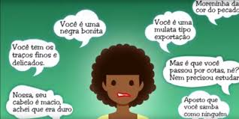
Figuras de Pensamento
• 3) Eufemismo: suavização de uma ideia negativa.
• Sofria preconceito por ser uma pessoa de cor. (= negro)

Slide 29
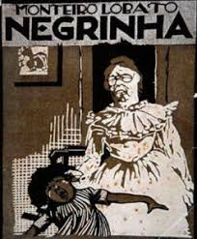
Figuras de Pensamento
• Como você foi bem na última prova, não tirou nem a nota mínima! • Parece um anjinho aquele menino, briga com todos que estão por perto.
• Dona Inácia é ótima pessoa, vive judiando de Negrinha.

Slide 30
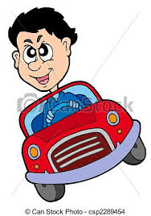
Figuras de Pensamento
• 4) Ironia: declarar o oposto do que realmente se pensa, com tom de deboche.
• Que motorista excelente, quase me atropelou!

Slide 31
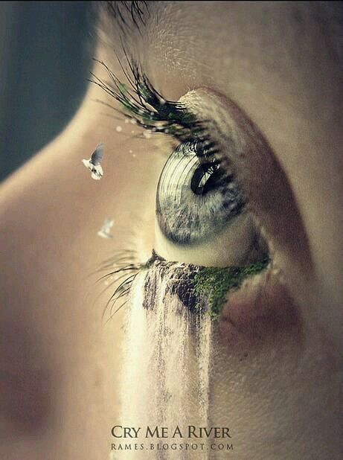
Figuras de Pensamento
• Faria milhões de vezes se fosse preciso. • Rios te correrão dos olhos. (Bilac)
• O carro voava pela rodovia.
• Já falei mil vezes para você calar a boca!

Slide 32
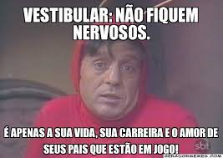
Figuras de Pensamento
• 5) Hipérbole: ideia que denota exagero.
• Vou morrer se não passar no vestibular!

Slide 33
Figuras de Pensamento
As pedras andam vagarosamente.
O livro é um mudo que fala, um surdo que ouve, um cego que guia.
A floresta gesticulava nervosamente diante da serra.
O vento fazia promessas suaves a quem o escutasse.
Chora, violão.

Slide 34
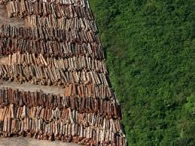
Figuras de Pensamento
• 6) Prosopopeia (personificação): atribuir ações ou qualidades de seres animados a seres inanimados, ou características humanas a seres não humanos.
• A Amazônia chora devido ao desmatamento.

Slide 35
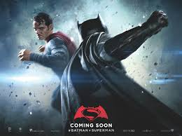
Figuras de Pensamento
"Vive só para mim, só para a minha vida, só para meu amor". (Olavo Bilac)
"O trigo... nasceu, cresceu, espigou, amadureceu, colheu-se." (Padre Antônio Vieira)
É um pássaro, é um avião, não... É o super-homem.

Slide 36
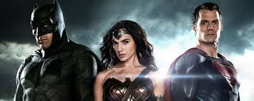
Figuras de Pensamento
• 7) Gradação: enumeração que denota crescimento (clímax) ou diminuição (anticlímax).
• Havia o céu, havia a terra, muita gente e mais Joana com seus olhos claros e brincalhões...

Slide 37
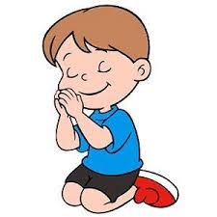
Figuras de Pensamento
Moça, que fazes aí parada?
"Pai Nosso, que estais no céu..."
"Liberdade, Liberdade, Abre as asas sobre nós, Das lutas, na tempestade, Dá que ouçamos tua voz..." (Osório Duque Estrada)

Slide 38
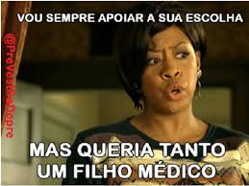
Figuras de Pensamento
• 8) Apóstrofe: Consiste na "invocação" de alguém ou de alguma coisa personificada, de acordo com o objetivo do discurso que pode ser poético, sagrado ou profano.

Slide 39
EXERCÍCIOS
1- (ENEM-2004)
Cidade grande
Que beleza, Montes Claros. Como cresceu Montes Claros. Quanta indústria em Montes Claros. Montes Claros cresceu tanto, ficou urbe tão notória, prima-rica do Rio de Janeiro, que já tem cinco favelas por enquanto, e mais promete.
(Carlos Drummond de Andrade)
Entre os recursos expressivos empregados no texto, destaca-se a

Slide 40
EXERCÍCIOS
a) metalinguagem, que consiste em fazer a linguagem referir-se à própria linguagem.
b) intertextualidade, na qual o texto retoma e reelabora outros textos.
c) ironia, que consiste em se dizer o contrário do que se pensa, com intenção crítica.
d) denotação, caracterizada pelo uso das palavras em seu sentido próprio e objetivo.
e) prosopopeia, que consiste em personificar coisas inanimadas, atribuindo-lhes vida.

Slide 41
EXERCÍCIOS
2- (FUVEST) A catacrese, figura que se observa na frase “Montou o cavalo no burro bravo”, ocorre em:
a) Os tempos mudaram, no devagar depressa do tempo.
b) Última flor do Lácio, inculta e bela, és a um tempo esplendor e sepultura.
c) Apressadamente, todos embarcaram no trem.
d) Ó mar salgado, quanto do teu sal são lágrimas de Portugal.
e) Amanheceu, a luz tem cheiro.

Slide 42
EXERCÍCIOS
3- (UFPE) Assinale a alternativa em que o autor NÃO utiliza prosopopeia.
a) “A luminosidade sorria no ar: exatamente isto. Era um suspiro do mundo.” (Clarice Lispector)
b) “As palavras não nascem amarradas, elas saltam, se beijam, se dissolvem…” (Drummond)
c) “Quando essa não-palavra morde a isca, alguma coisa se escreveu.” (Clarice Lispector)
d) “A poesia vai à esquina comprar jornal”. (Ferreira Gullar)
e) “Meu nome é Severino, Não tenho outro de pia”. (João Cabral de Melo Neto

Slide 43
EXERCÍCIOS
4- Assinale a única alternativa que possui a figura de linguagem conhecida como metáfora:
a) ( ) Correu feito louco para não perder o ônibus.
b) ( ) Sua pele é um pêssego.
c) ( ) “Cabelos tão escuros como a asa da graúna” - José de Alencar.
d) ( ) Era delicada como uma flor.

Slide 44
EXERCÍCIOS
5- A alternativa que possui uma antítese é:
a) ( ) Ele subiu no telhado nessa madrugada.
b) ( ) O vento sussurrava na noite fria.
c) ( ) Estou morrendo de medo.
d) ( ) Os bobos e os espertos convivem no mesmo espaço.
e) ( ) Ela morou ali durante dois meses, e ele, durante vários anos.

Slide 45
EXERCÍCIOS
6- (FGV) Assinale a opção que apresenta o segmento do texto em que não ocorre a presença da ironia.
a) “ Iniciei-me no exílio antropológico ”.
b) “ solicitei a uma respeitável figura do último reduto urbano ”.
c)“... uma atividade tão inútil quanto estúpida ”.
d) “ Essa plausível hipótese levou o nosso intermediário ...”.
e) “... acreditou ter testemunhado dois cientistas em ação ”.

